Slide 1

주식의 세계로
1조 김재인, 박상우, 배수한
2019.06.03

Slide 2

CONTENTS
001
프로젝트 소개
프로젝트 동기
프로젝트 목적
002
데이터셋 및 전처리
데이터 소개 및 변수 설정
변수변환
파생 변수 설정
003
모델링
Logistic Regression
Neural Network
Decision Tree
Ensemble
004
모델 비교 및 결과

Slide 3
Part 1.
Project Introduction

Slide 4
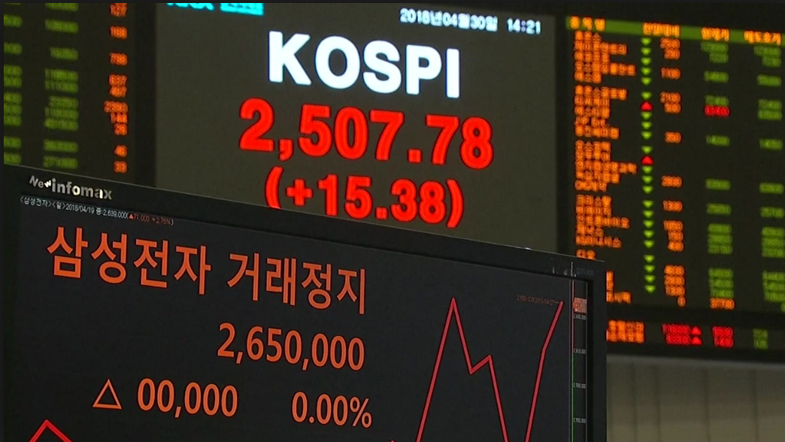

1.1
프로젝트 동기
Project Motivation

Slide 5
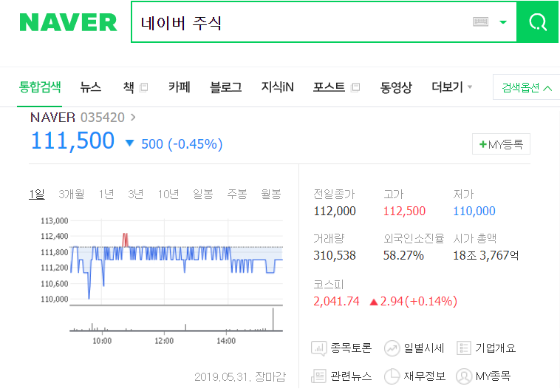
1.2
프로젝트 목적
Goal of the project

Slide 6
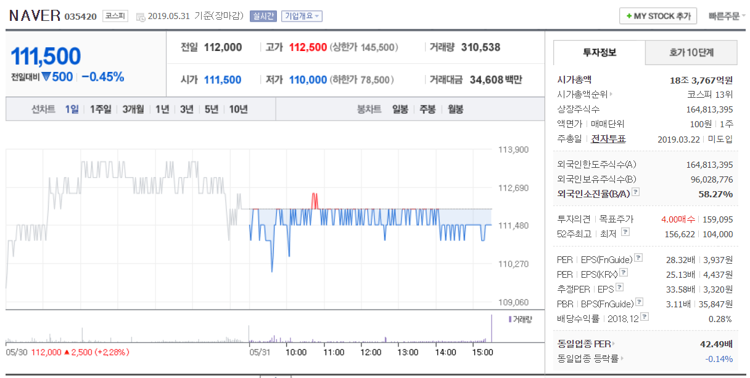
1.2
프로젝트 목적
Goal of the project
`
네이버 주식 예시
NAVER stock example

Slide 7
1.3
프로젝트 목적
Goal of the project
주식 등락 예측을 목적으로 함
Supervised Learning model사용하여 모델링
ROC로 예측력 검증

Slide 8
Part 2.
Dataset and Preprocessing process
d

Slide 9
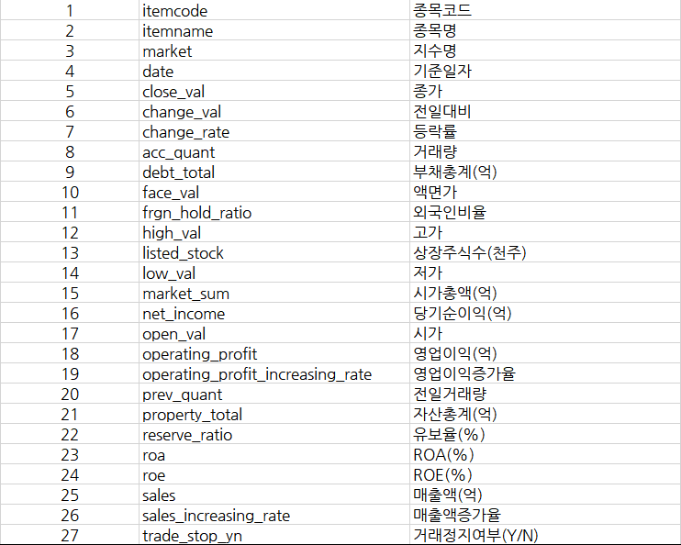
2.1
데이터 소개 및 변수 설정
Target으로 설정, Dummy Variable로 변환
오르면 1, 내리면 0
예측

Slide 10
2.1
데이터 소개 및 변수 설정
KOPSI 지수로 단일화
68만개 중 27만개만 사용
집중적으로 예측에 사용할 변수들, 고가 / 저가는 종가로 대체하는 등 선택적으로 독립변수를 사용
Dummy Variable로 예측에 사용

Slide 11
2.1
데이터 소개 및 변수 설정
변수 명 | 사용 가능한 독립변수
매출액 증가율 | 'sales_increasing_rate’
매출액 | 'sales’
유보율 | 'reserve_ratio’
자산총계 | 'property_total’
전일 거래량 | 'prev_quant’
영업이익 | 'operating_profit’
시가 | 'open_val’
당기순이익 | 'net_income’
시가총액 | 'market_sum’
외국인 비율 | 'frgn_hold_ratio’
부채 총계 | 'debt_total’
거래량 | 'acc_quant’
전일 대비 증감 | ‘change_val’
종가 | 'close_val’
ROE | 'roe'
영업이익 증가율 | 'operating_profit_increasing_rate'
변수 제거 후

Slide 12
2.2
변수 변환
모델링
변수 별 plot 확인하여 log / exp 등 변환
파생변수 추가 / 제거
최종모델 도출

Slide 13
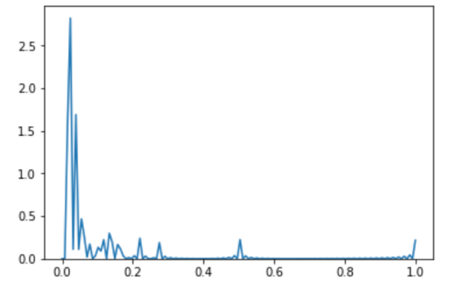
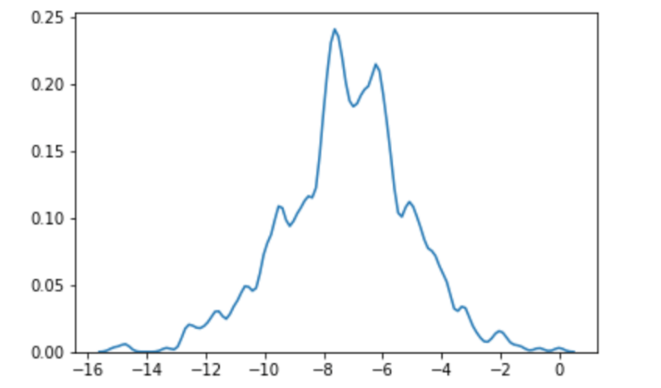
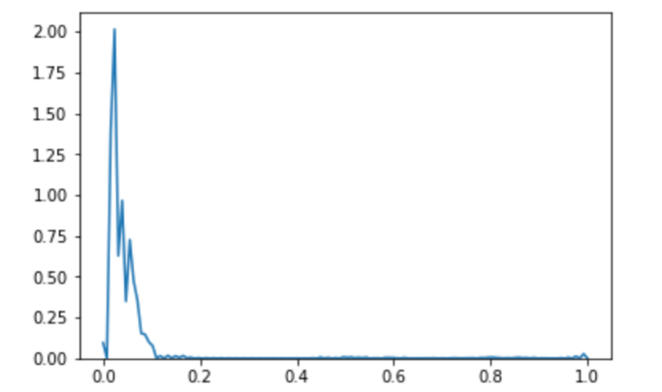
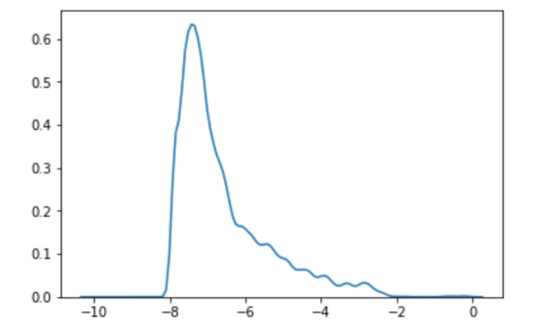
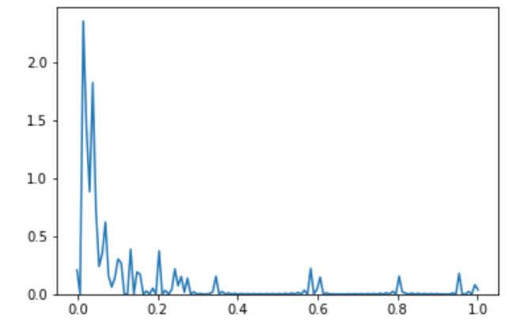
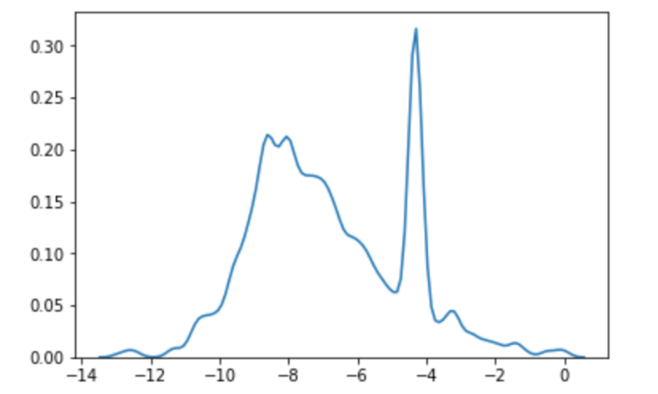
2.2
변수 변환
전일 거래량
prev_quant
→
시가 총액
market_sum
→
부채 총계
debt_total
→

Slide 14
2.2
변수 변환
변수 명 | 변수 변환 전
매출액 증가율 | 'sales_increasing_rate’
매출액 | 'sales’
유보율 | 'reserve_ratio’
자산총계 | 'property_total’
전일 거래량 | 'prev_quant’
영업이익 | 'operating_profit’
시가 | 'open_val’
당기순이익 | 'net_income’
시가총액 | 'market_sum’
외국인 비율 | 'frgn_hold_ratio’
부채 총계 | 'debt_total’
거래량 | 'acc_quant’
전일 대비 증감 | ‘change_val’
종가 | 'close_val’
ROE | 'roe'
영업이익 증가율 | 'operating_profit_increasing_rate'
변수 변환 후
Log('sales_increasing_rate’)
Log( 'sales’)
Log( 'reserve_ratio’)
Log( 'property_total’)
Log( 'prev_quant’)
Log( 'operating_profit’)
Log( 'open_val’)
Log( 'net_income’)
Log( 'market_sum’)
Log( 'frgn_hold_ratio’)
Log( 'debt_total’)
Log( 'acc_quant’)
Log(‘change_val’)
Log( 'close_val’)
Log( 'roe’)
exp( 'operating_profit_increasing_rate’)

Slide 15

2.2
파생 변수 설정
Q. 주식 수가 많을 수록 거래량이 당연히 많지 않을까?
'quant_stock’ ← 전일거래량 / 상장 주식 수

Slide 16
Part 3.
Modeling

Slide 17

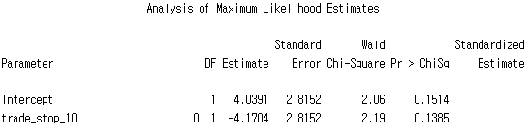
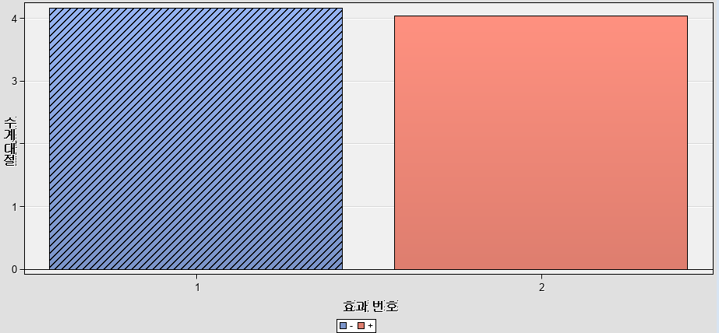
3.1
Logistic Regression
수많은 변수 중 1개만 선택되었으며 Intercept와 거래정지 여부로만 모델링됨.

Slide 18
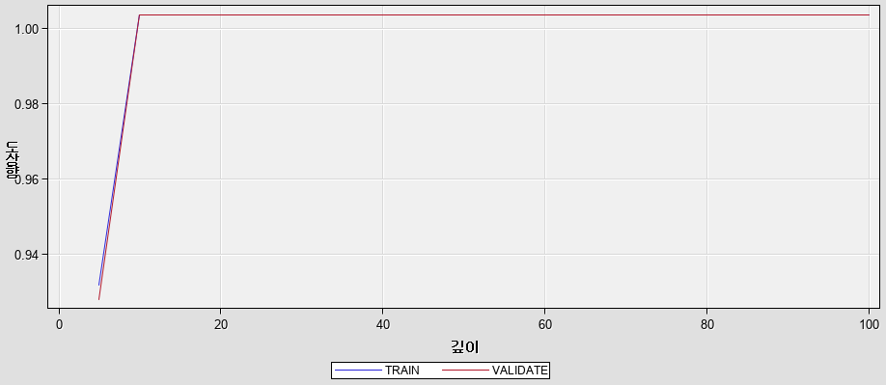
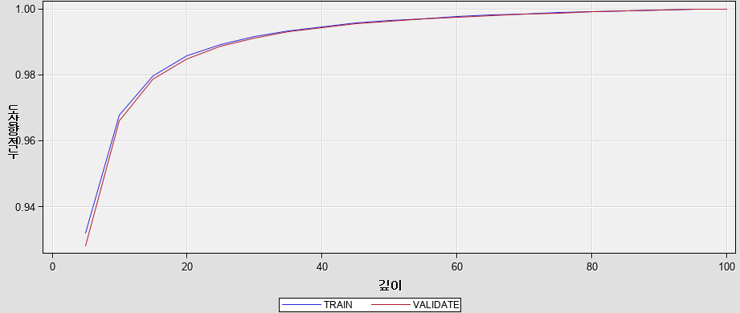
3.1
Logistic Regression
향상도
누적 향상도

Slide 19

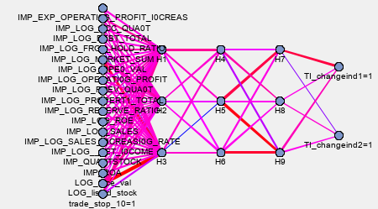
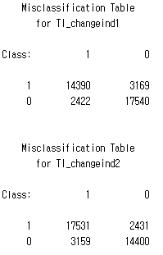
3.2
Neural Network

Slide 20
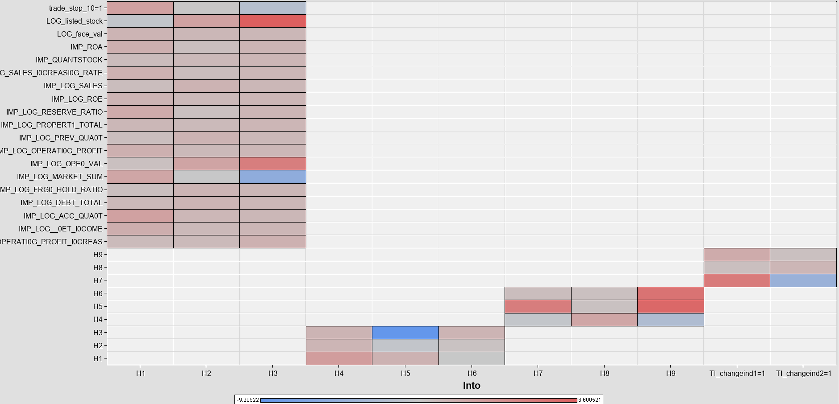
3.2
Neural Network

Slide 21
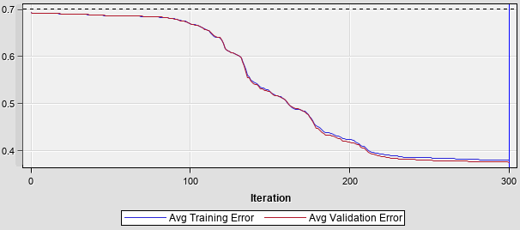
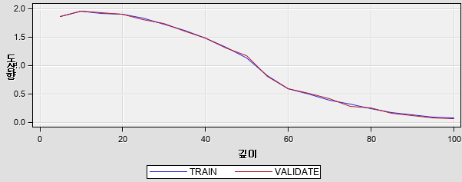
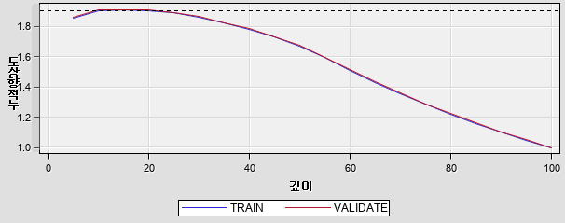
3.2
Neural Network
Error rate
향상도
누적 향상도

Slide 22

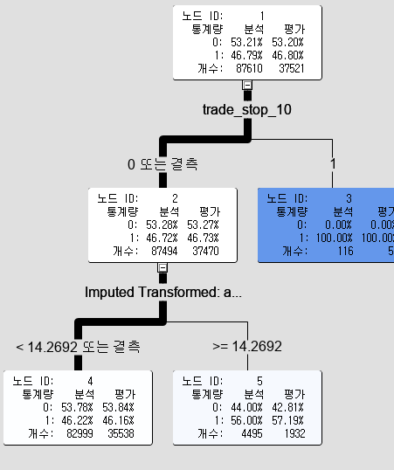
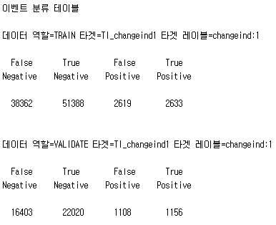
3.3
Decision Tree

Slide 23
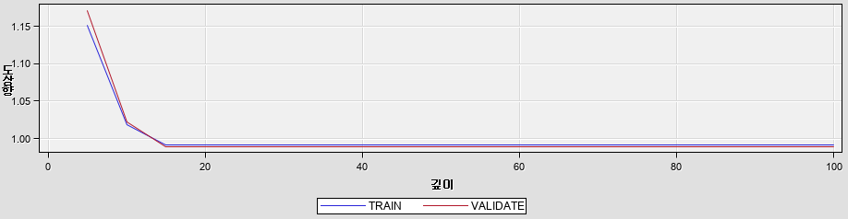
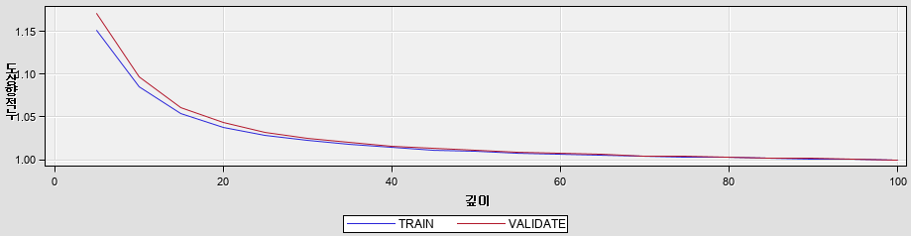
3.3
Decision Tree
향상도
누적 향상도

Slide 24
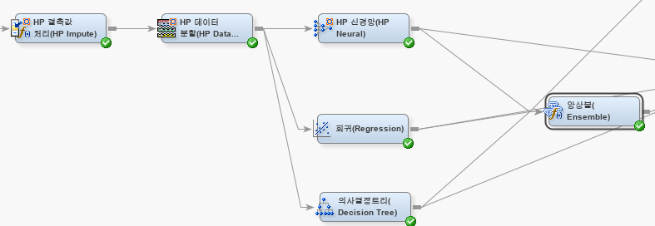
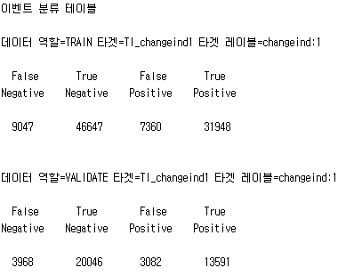
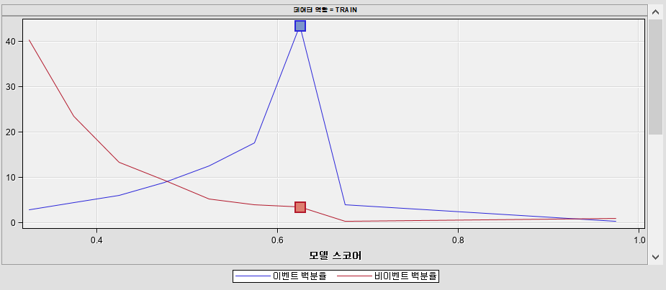
3.4
Ensemble
이벤트 백분율
0.625 스코어에서 최대

Slide 25
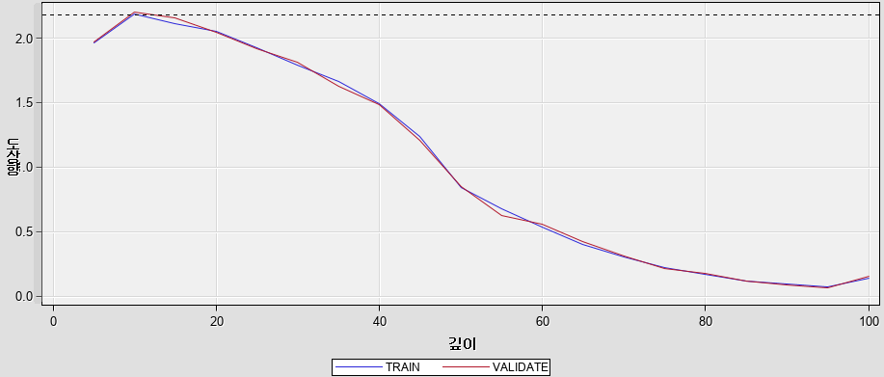
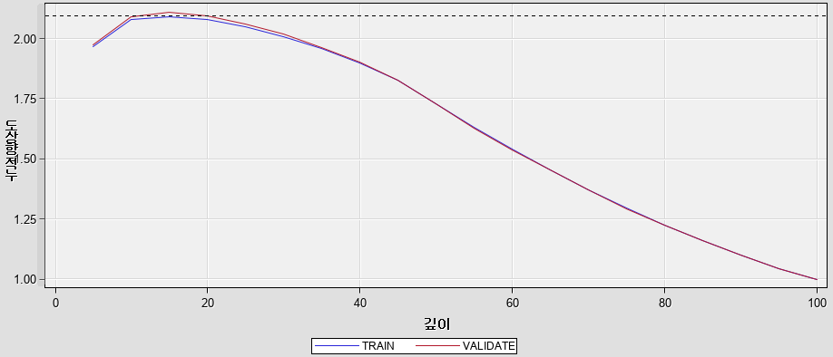
3.4
Ensemble
향상도
누적 향상도

Slide 26
Part 4.
Result

Slide 27
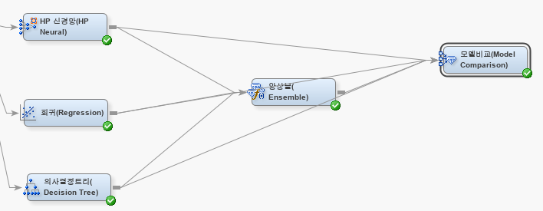
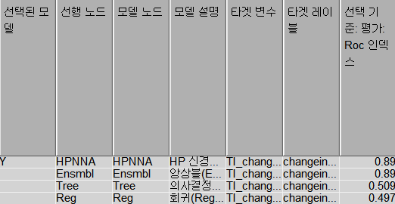
4.1
Model comparison

Slide 28
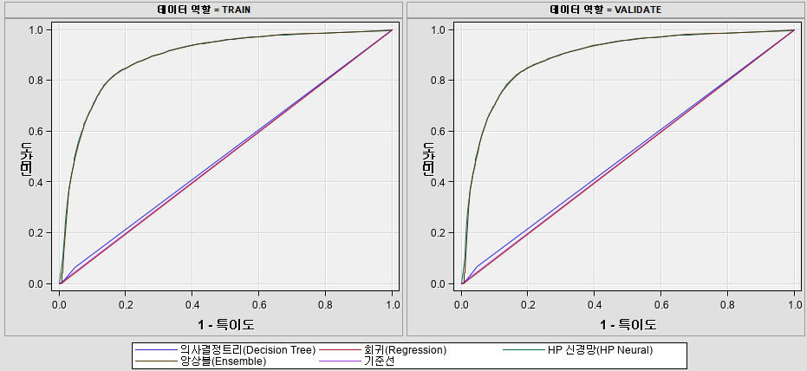
4.1
Model comparison & Result
신경망 > 앙상블 > 의사결정나무 > 로지스틱 > Gradient boosting

Slide 29
Thank you

